Slide 1
Magyar tannyelvű speciális alapiskola rimaszombat Tantárgy: matematika geometria
Évfolyam: nyolcadik
Tananyag:
A kör kerülete és területe

Slide 2
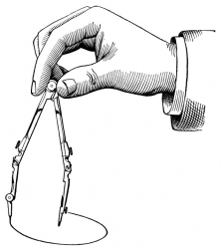
A kör
A kör fogalma: Egy adott ponttól egyenlő távolságra lévő pontok halmaza. Ha körzővel rajzoljuk meg a kört, akkor az „adott pont” a körző hegyével kijelölt pont a papíron, az „egyenlő távolság” pedig a körzőnyílás nagysága.

Slide 3
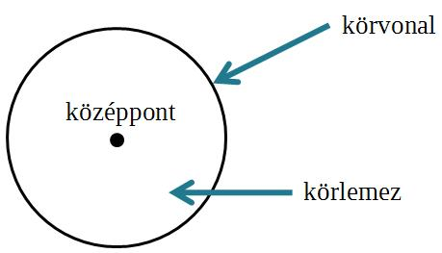
A kör részei:
Az ábránkon fekete pötty jelöli a kör középpontját. Ha körzővel rajzolunk kört, akkor a kör középpontja az a pont, ahova a körzőnk hegyét szúrjuk. A körlemez a kör középpontja és a körvonal közötti részt jelenti. A körvonal pedig az a vonal, amelyet a körzőnk segítségével rajzolunk.

Slide 4
A kör nevezetes vonalai:
Ha összekötjük a kör középpontját a körvonal egy tetszőleges pontjával, akkor megkapjuk a kör sugarát.
Az ábránkon a kör sugarát piros vonallal rajzoltuk be.
A sugár jele: r. Ha a körvonal valamely két pontját kötjük össze, akkor megkapjuk a kör húrját.
Az ábránkon a kör húrját kék színű vonallal rajzoltuk be. A kör átmérőjének jele d, az átmérőt zöld színű vonallal rajzoltuk be az ábránkon.
Az átmérőt másképpen úgy is mondhatjuk, hogy ez a kör legnagyobb húrja.
A kör átmérője átmegy a kör középpontján.

Slide 5
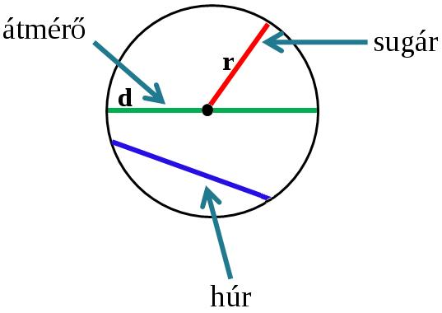

Slide 6
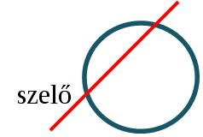
A kör és egyenes kapcsolata:
Egy kör és egy egyenes kapcsolatának három esete fordulhat elő. Az egyenes és a kör két pontban metszi egymást. Ilyenkor az egyenest úgy nevezzük, hogy szelő.

Slide 7
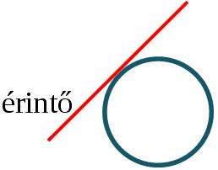
A kör és az egyenes egymást csak egy pontban érinti.
Ilyenkor az egyenest érintőnek vezezzük.

Slide 8
Az utolsó eset az, amikor a kör és az egyenes nem érintik egymást.

Slide 9
A kör területének és kerületének kiszámítására képleteket használnak a matematikában.
A kör kerületének kiszámolásához szükséges képlet:
K = 2 π . r
A kör területének kiszámolásához szükséges képlet:
T = r . r . π

